Slide 1


PROPOSTA COMERCIAL
PESQUISA DE CLIMA E FEEDBACK
SCORE DE CLIMA
Seu time tem
muito a dizer.
80 de 100
SAUDÁVEL
MÉDIA POR PERGUNTA
Perguntas certas, respostas anônimas e todos os resultados em um único relatório — prontos para virar plano de ação.
A comunicação entre áreas funciona
3,61
Promoções acontecem de forma justa
3,70
Existe um bom espírito de equipe
3,87
≈ 7 minutos
100% anônima
Até 100 avaliadores
Recebo feedbacks construtivos
4,13
Notes:
Capa da proposta. O cartão mostra o formato do resultado: score de clima, barra de posição e média por pergunta.

Slide 2










QUEM SOMOS
Especialistas em
gestão comportamental.
01
Avaliar com as tecnologias de assessment mais completas
A Grou conta com especialistas comportamentais que impulsionam RH e lideranças na transformação da gestão comportamental.
02
Mapear perfis, potencial e clima com dados objetivos
Como consultoria, também executamos processos de desenvolvimento e capacitação para líderes, times e colaboradores.
03
Desenvolver pessoas e empresas com planos de ação
+1.000
empresas já confiam na Grou para impulsionar
a gestão comportamental.
ALGUMAS DAS EMPRESAS QUE JÁ CONFIARAM NA GROU
PROPOSTA COMERCIAL · PESQUISA DE CLIMA E FEEDBACK
02
Notes:
Quem é a Grou e a lógica de atuação: avaliar, mapear e desenvolver.

Slide 3

A SOLUÇÃO
Pesquisa de
Clima e Feedback.
O QUE ESTÁ INCLUÍDO
✓
Aplicação 100% online
acessada por link, com anonimato garantido
Ouvir de forma estruturada e confidencial o que os colaboradores pensam sobre clima, liderança, comunicação e cultura — e transformar as respostas em um plano de ação priorizado.
✓
Perguntas de escala (1 a 5)
objetivas, abertas e de contexto
✓
Relatório online
panorama geral, eNPS e resultado de cada pergunta
até 100 avaliadores por aplicação
✓
Opcional: relatório de RH
com plano de ação e devolutivas
online aplicação por link, em qualquer dispositivo
Respostas 100% anônimas. Grupos pequenos demais para garantir o anonimato não aparecem separados.
modular você escolhe as etapas do projeto
PROPOSTA COMERCIAL · PESQUISA DE CLIMA E FEEDBACK
03
Notes:
O que é a pesquisa, o que entrega e as três características do formato.

Slide 4
POR QUE FAZER
O que a pesquisa resolve.
01
02
03
Decisões no escuro
Engajamento sem causa clara
Ruídos de comunicação
Gestão da empresa e das pessoas baseada em percepção, e não em dados.
Falta de clareza sobre o que impacta engajamento e retenção.
Distância entre o que a liderança diz e o que as equipes entendem.
04
05
06
Feedback sem estrutura
Prioridades difusas
Gestão sem indicadores
Sem um canal seguro e confidencial para ouvir o colaborador.
Dificuldade em escolher onde investir tempo e orçamento.
Lideranças sem dados sobre o clima do próprio time.
PROPOSTA COMERCIAL · PESQUISA DE CLIMA E FEEDBACK
04
Notes:
Os seis problemas que a pesquisa endereça.

Slide 5
COMO FUNCIONA
Do briefing à ação.
O projeto base é briefing com o RH, aplicação da avaliação e relatório online. As demais etapas são opcionais — você escolhe no menu.
01
BASE
02
OPCIONAL
03
BASE
04
BASE
05
OPCIONAL
Briefing com o RH
Sensibilização
Aplicação
Resultados
Devolutiva e Ação
Reunião de alinhamento, validação das perguntas e cronograma de aplicação.
Kick-off com os avaliadores para envolvê-los e apresentar como a pesquisa funciona.
Pesquisa online e anônima, acessada por link, em qualquer dispositivo.
Relatório online com panorama geral, score de clima, eNPS e cada pergunta.
Relatório de RH, líder e/ou diretoria com plano de ação e reuniões de resultado.
PROPOSTA COMERCIAL · PESQUISA DE CLIMA E FEEDBACK
05
Notes:
As cinco etapas. As de contorno ciano são a base; as cinzas, opcionais.

Slide 6

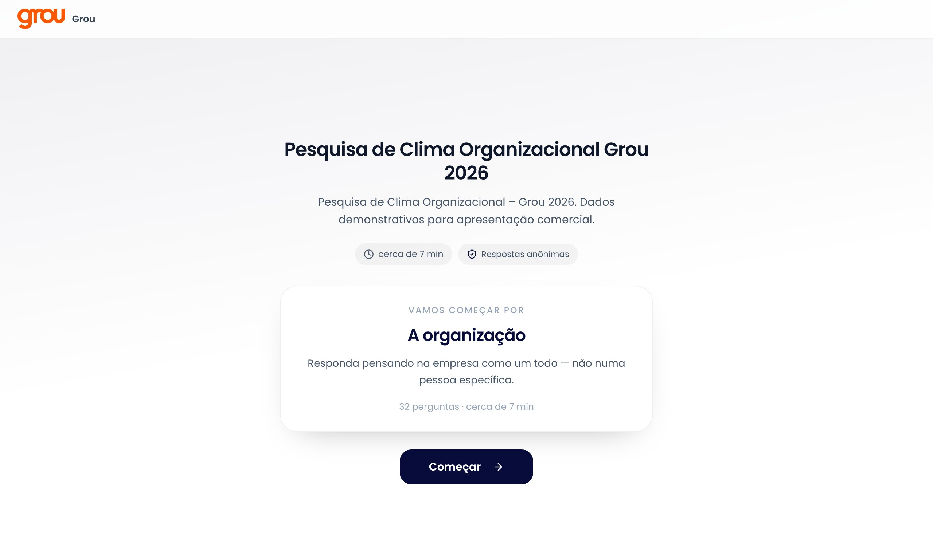
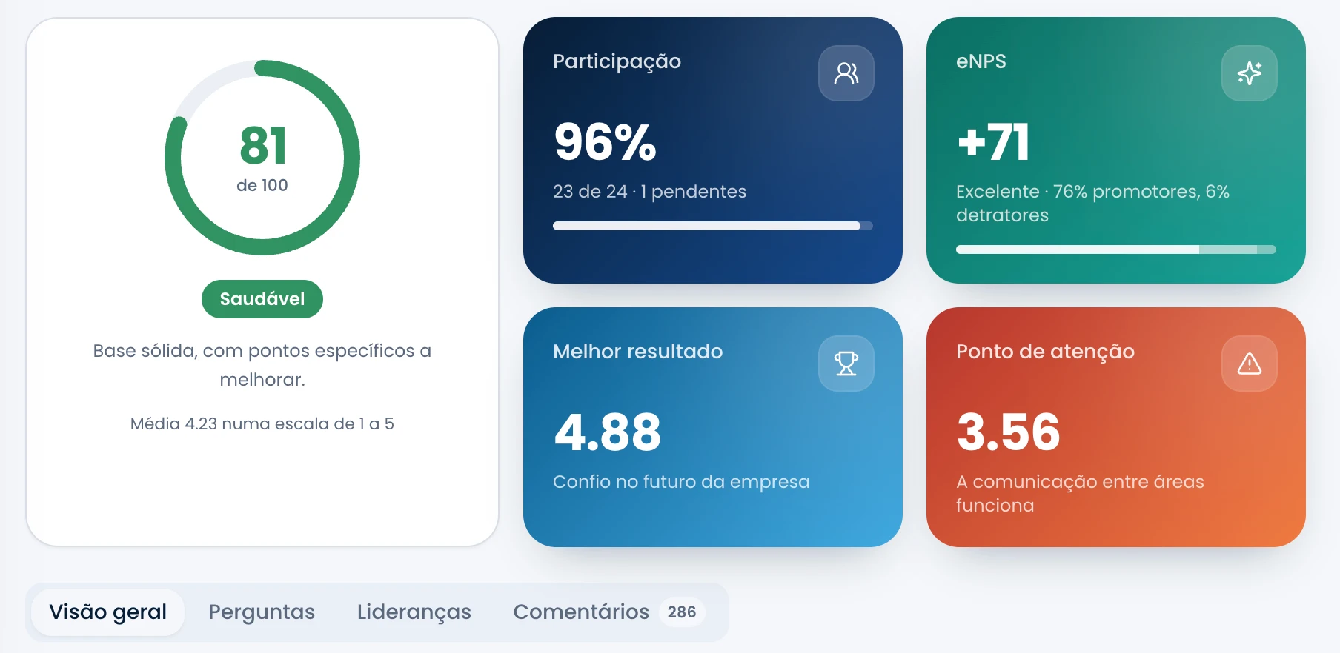
A PLATAFORMA
Veja na prática
antes de contratar.
Acesse a experiência do colaborador e o relatório online com dados demonstrativos — os mesmos ambientes que a sua empresa vai usar.
PESQUISA · VISÃO DO COLABORADOR
RELATÓRIO ONLINE · VISÃO DO RH
Cerca de 7 minutos, anônima, em qualquer dispositivo.
Panorama geral, eNPS, resultado por pergunta e comentários.
atlas.grougp.com.br/survey/grou
atlas.grougp.com.br/relatorio/grou
SENHA DE ACESSO: GROU-2026
PROPOSTA COMERCIAL · PESQUISA DE CLIMA E FEEDBACK
06
Notes:
Links de demonstração. A senha vale para os dois ambientes.

Slide 7
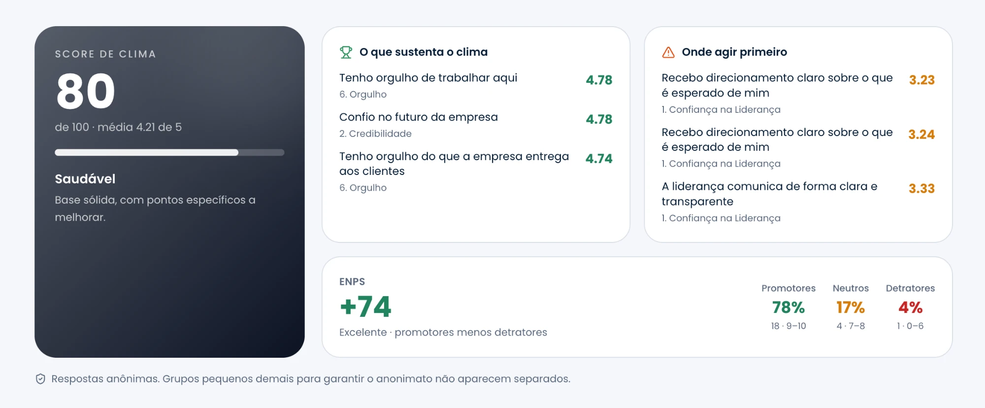
ENTREGA PRINCIPAL · INCLUÍDA NA APLICAÇÃO
Relatório de resultados.
Relatório online com o panorama geral do clima e o resultado de cada pergunta, pronto em 10 dias após o encerramento da pesquisa.
✓
Panorama geral
score de clima, média geral e eNPS
✓
O que sustenta o clima
as perguntas mais bem avaliadas
✓
Onde agir primeiro
as perguntas com as menores médias
✓
Resultado de cada pergunta
distribuição das respostas de 1 a 5
✓
Comentários
por categoria e comentários abertos
PROPOSTA COMERCIAL · PESQUISA DE CLIMA E FEEDBACK
07
Notes:
O relatório online é a entrega incluída na aplicação.

Slide 8
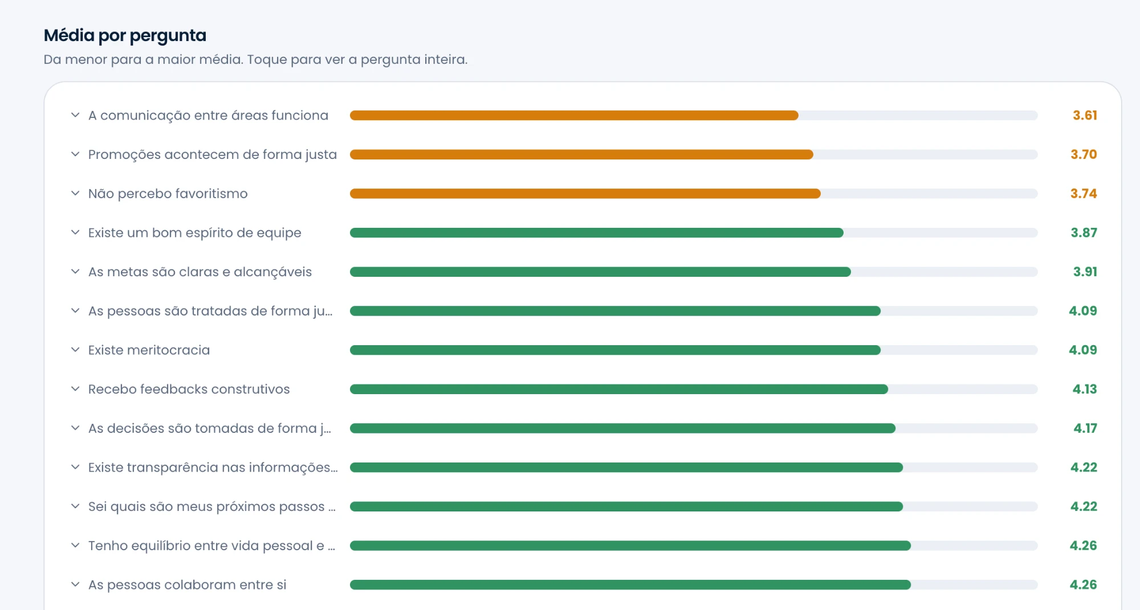
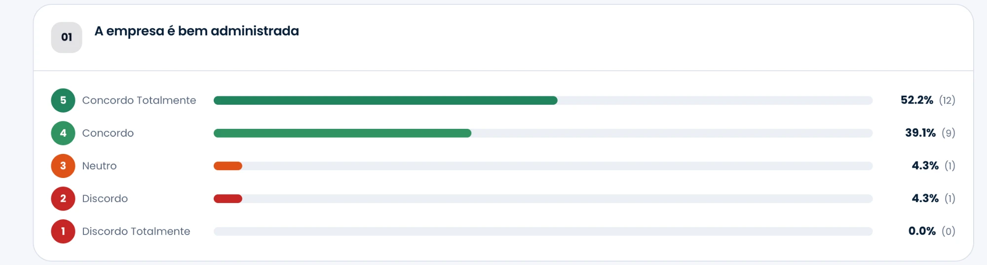
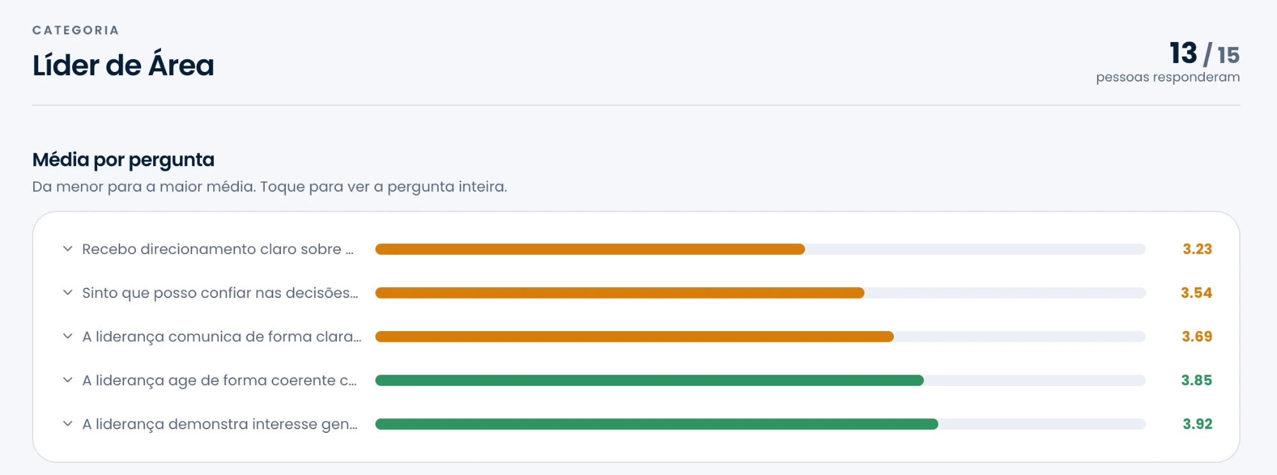
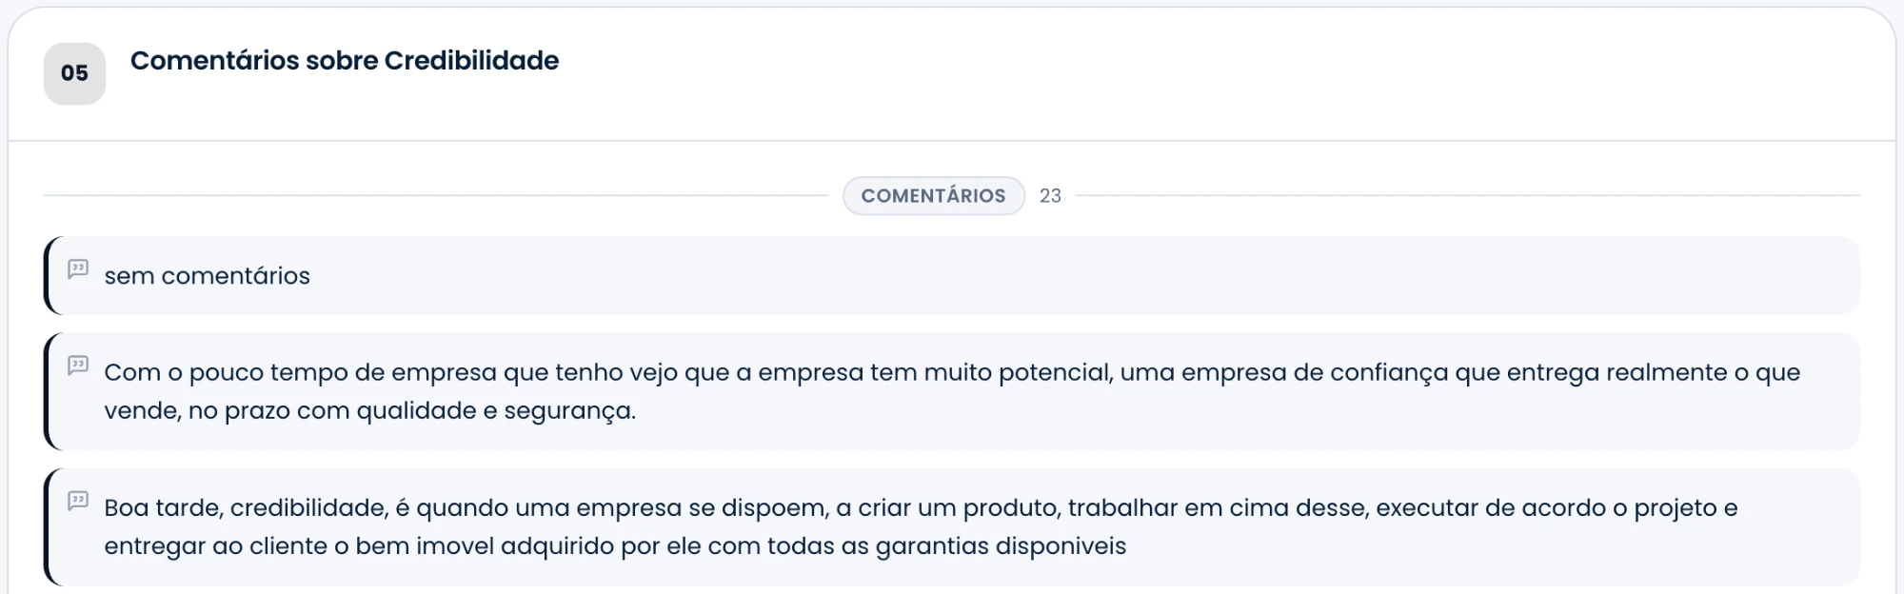
RELATÓRIO DE RESULTADOS
Cada pergunta, em detalhe.
Ranking das médias, distribuição das respostas, recortes por categoria e comentários abertos — tudo no mesmo relatório.
MÉDIA POR PERGUNTA
DISTRIBUIÇÃO DAS RESPOSTAS
RECORTE POR CATEGORIA
COMENTÁRIOS ABERTOS
PROPOSTA COMERCIAL · PESQUISA DE CLIMA E FEEDBACK
08
Notes:
Amostras reais do relatório online, com dados demonstrativos.

Slide 9
ENTREGA COMPLEMENTAR
Relatório de RH
com plano de ação.
RELATÓRIO DE RH · ESTRUTURA
1
Contexto e metodologia
2
Visão geral dos resultados
Leitura executiva dos resultados feita pelos especialistas da Grou, com sugestão de plano de ação para diretoria e RH.
3
Médias por seção
4
Pontos fortes
✓
Leitura executiva
contexto, visão geral e médias por seção
5
Pontos críticos
✓
Pontos fortes e críticos
onde preservar e onde intervir
6
Leitura dos comentários
✓
Plano de RH priorizado
frentes, ações, prazos e indicadores
7
Plano de RH priorizado
Plano de ação 90 dias
ondas de execução, governança e KPIs
8
Plano de ação 90 dias
✓
Incluído ao contratar a etapa Construção do Plano de Ação.
PROPOSTA COMERCIAL · PESQUISA DE CLIMA E FEEDBACK
09
Notes:
A entrega complementar: leitura executiva e plano de ação.

Slide 10
ETAPAS DO PROJETO
Monte o seu projeto.
A aplicação é a base. As demais etapas são opcionais e podem ser combinadas conforme a sua necessidade.
ETAPA | O QUE ENTREGA | CARGA | INVESTIMENTO
BASE Aplicação do Instrumento de Avaliação | Configuração, briefing, envio do link, acompanhamento da adesão e relatório online de resultados · até 100 avaliadores | — | R$ 5.800,00
OPCIONAL Kick-off | Sensibilização com os avaliadores para envolvê-los e apresentar como a pesquisa vai funcionar. | 1h | R$ 630,00
OPCIONAL Curadoria das Perguntas | Revisão e personalização do questionário em conjunto com uma especialista. | 3h | R$ 1.890,00
OPCIONAL Reunião de Entrega dos Resultados | Apresentação dos resultados do relatório principal para diretoria e/ou RH. | 2h | R$ 1.260,00
OPCIONAL Construção do Plano de Ação | Reunião para construir o plano de ações com base nos resultados da avaliação. | 3h | R$ 1.890,00
OPCIONAL Devolutiva para cada Liderança | Devolutiva dos resultados individuais para a liderança avaliada, com orientações de desenvolvimento. | 1h30 por líder | R$ 945,00 por líder
OPCIONAL Devolutiva dos Resultados Gerais | Devolutiva dos resultados gerais e próximos passos para os colaboradores que participaram. | 2h | R$ 1.260,00
OPCIONAL Horas Extras de Desenvolvimento | Ajustes e customizações adicionais do instrumento. | 1h | R$ 630,00/hora
Valor-hora adicional: R$ 630,00. Se algum item ultrapassar a hora estimada, será cobrado valor adicional.
PROPOSTA COMERCIAL · PESQUISA DE CLIMA E FEEDBACK
10
Notes:
Menu de etapas com investimento unitário.

Slide 11
INVESTIMENTO
Proposta do projeto.
Preparado para: [Nome do Cliente] · Etapas selecionadas para o seu projeto
ETAPA | CARGA | QTD. | VALOR UNITÁRIO | SUBTOTAL
Aplicação do Instrumento (até 100 avaliadores) | — | 1 | R$ 5.800,00 | R$ 5.800,00
Kick-off (Sensibilização) | 1h | 1 | R$ 630,00 | R$ 630,00
Curadoria das Perguntas | 3h | 1 | R$ 1.890,00 | R$ 1.890,00
Reunião de Entrega dos Resultados · Diretoria/RH | 2h | 1 | R$ 1.260,00 | R$ 1.260,00
Reunião de Construção do Plano de Ação | 3h | 1 | R$ 1.890,00 | R$ 1.890,00
Devolutiva para cada Liderança | 1h30/líder | 7 | R$ 945,00 | R$ 6.615,00
Devolutiva dos Resultados Gerais aos Avaliadores | 2h | 1 | R$ 1.260,00 | R$ 1.260,00
INVESTIMENTO TOTAL
R$ 19.345,00
7 etapas · 7 lideranças
Forma de pagamento
a combinar
Início previsto
a combinar
Validade da proposta
30 dias
Formato das reuniões
online
Para a execução presencial de alguma etapa (sob consulta), os custos de deslocamento, hospedagem, alimentação das consultoras e demais despesas são de responsabilidade do cliente.
PROPOSTA COMERCIAL · PESQUISA DE CLIMA E FEEDBACK
11
Notes:
Proposta fechada com as etapas selecionadas. Trocar [Nome do Cliente].

Slide 12
CONTATO
Vamos ouvir
o seu time?
Taís Oliari
Comercial · Grou
tais.oliari@grougp.com.br
+55 (51) 99229-2904
Escolha as etapas, defina a data de aplicação e em poucas semanas o clima da sua empresa deixa de ser percepção e passa a ser dado.
www.grougp.com.br
@grou_gp
@grou
Passa no RH
Notes:
Fechamento e contato comercial.

